Slide 1
كلية الفنون التطبيقية
علم النفس وسيكولوجية التصميم
الفرقة : إعدادي
المحاضرة السابعة
د. مجدولين السيد حسانين

Slide 2
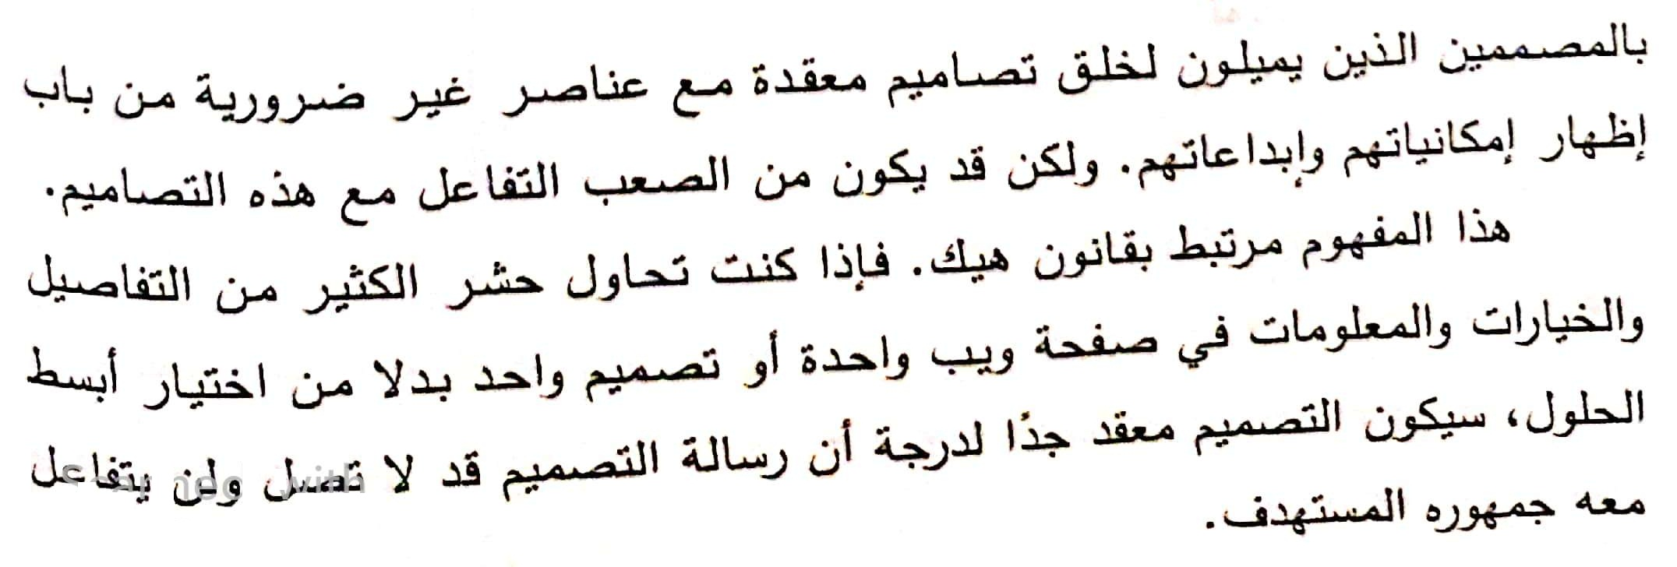
كلية الفنون التطبيقية
شفرة أوكام
Occam’s Razor

Slide 3
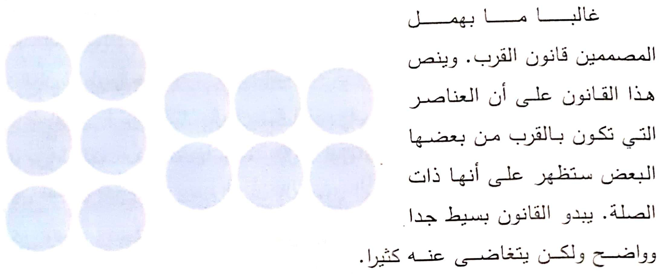
كلية الفنون التطبيقية
قانون القرب Proximity

Slide 4
كلية الفنون التطبيقية
قانون القرب Proximity

Slide 5
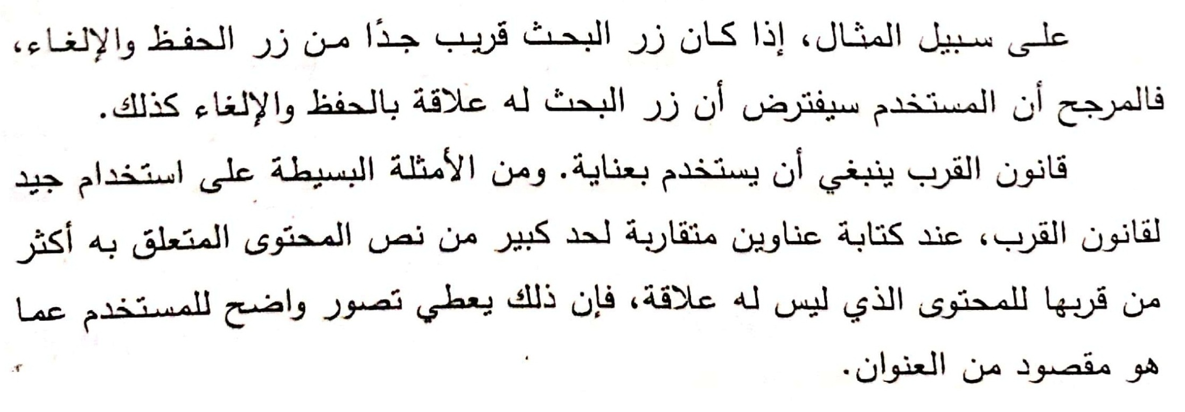
كلية الفنون التطبيقية
قانون القرب Proximity

Slide 6
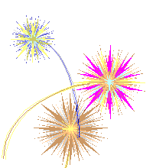
كلية الفنون التطبيقية
تمنياتي
لكم
بالتوفيق

